Slide 1
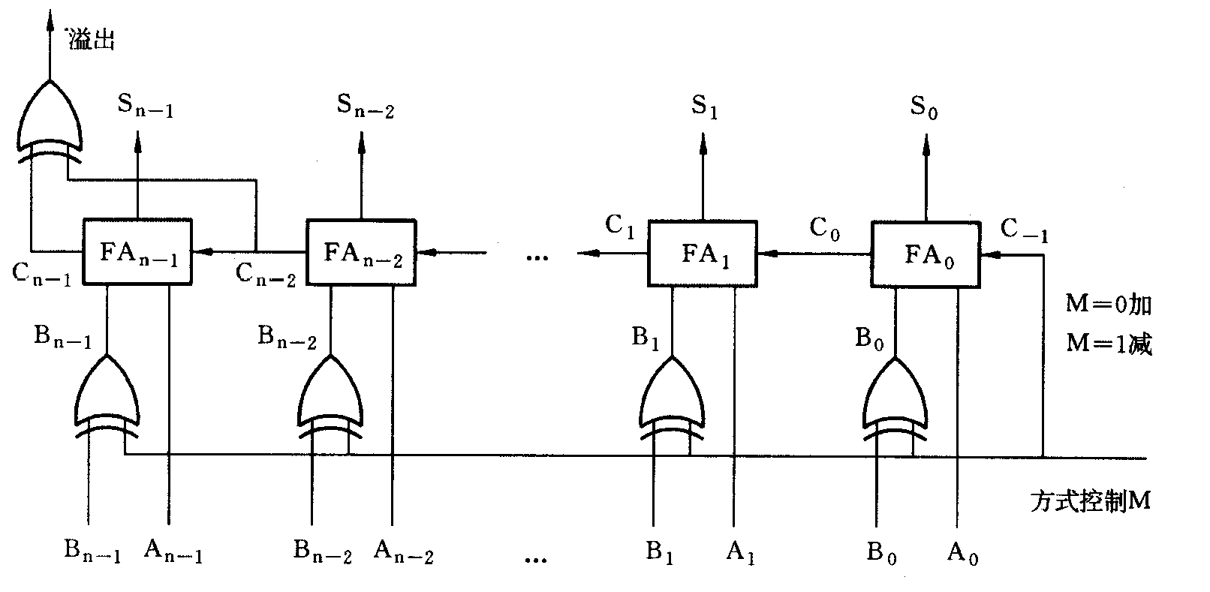
2.5 定点运算器的组成与结构：
1.运算器的主要功能：
完成所有算数及逻辑运算
2.运算器的基本组成：
算数及逻辑运算单元（ALU），数据寄存器，累加
器，多路转换器和数据总线组成。
前面我们介绍了用一位全加器构成的串行进位并行加法器：
它虽然结合移位电路能实现定点数的所有算数运算，但该全加器构成
电路还存在两个问题： 加法运算速度太慢
 不能实现逻辑运算

Slide 2
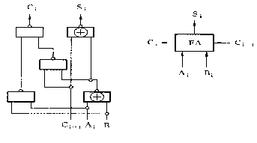
解决办法：
❒ 对于速度慢 ：
可以采用并行进位方式
分析一位全加器逻辑电路图：
表达式：
S_{i} =A_{i}⊕B_{i} ⊕ C_{i－1}
C_{i} =A_{i}B_{i} +(A_{i}⊕B_{i} ) C_{i－1}
则:
第0位向第1位的进位公式为：
C₁＝Y₀＋X₀C₀ 其中C_{n}是向第0位（末位）的进位
第1位向第2位的进位公式为：
C₂＝Y₁＋X₁C₁＝Y₁＋Y₀X₁＋X₀X₁C₀
第2位向第3位的进位公式为：
C₃＝Y₂＋X₂C₂＝Y₂＋Y₁X₁＋Y₀X₁X₂＋X₀X₁X₂C₀
_{第3位的进位输出（即整个4位运算进位输出）公式为：}
C₄＝Y₃＋X₃C₃＝Y₃＋Y₂X₃＋Y₁X₂X₃＋Y₀X₁X₂X₃＋X₀X₁X₂X₃C₀
第0位的进位输入C_{n}可以直接传送到最高位上去,因而可以实现高速运算。

Slide 3
❒ 对于不能实现逻辑运算：可以采用逻辑函数发生器
我们可先将Ai 和Bi先送入由参数S0,S1,S2,S3控制的逻辑函数发生器完成Ai 和Bi的逻辑运算，再将其逻辑运算的结果XiYi,和下一位进位数通过全加器进行全加。这样就能实现多种算术及逻辑运算。
 一位ALU的逻辑结构框图为：
S_{i}
C i
全加器
C i-1
Xi
Yi
S0
S1
逻辑函数发生器
S2
S3
Ai
Bi

Slide 4
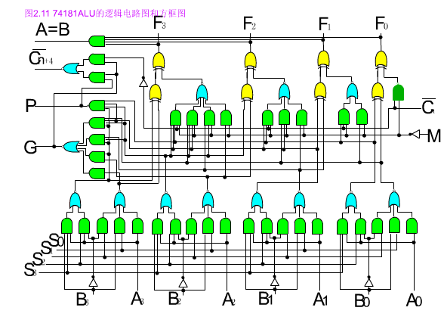
,
常将4个一位的算数逻辑运算单元集成在一个芯片上组成 ALU ，
例如：SN 74181就是一个能完成4位算数逻辑运算的专用芯片
⬧ 74181 ALU
① 逻辑电路图 ：
②算术逻辑运算的实现
除了S₀－S₃四个控制端外,还有一个控制端Ｍ：
①当Ｍ＝0时,Ｍ对进位信号没有任何影响，进行算术操作。
②当Ｍ＝1时,进行逻辑操作。

Slide 5
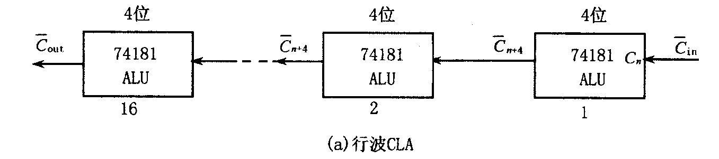
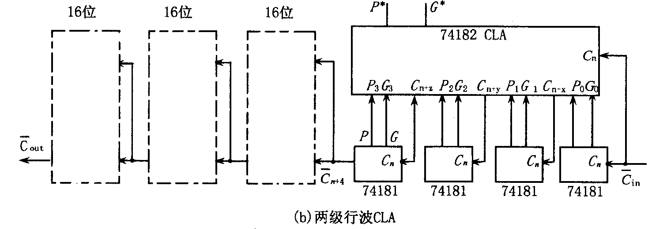
将74181 芯片串接起来便可构成：
 组内并行组间串行的加法器：见课本P=76页
 组内并行组间并行的加法器：
74181ALU设置了P和G两个本组先行进位输出端。如果将四片74181的P,G输出端送入到74182 先行进位部件（CLA）,又可实现第二级的先行进位,即组与组之间的先行进位。
G*称为成组进位发生输出,P*称为成组进位传送输出。

Slide 6
⒊ 定点运算器的基本结构 ：
①运算器基本组成：ALU，通用或专用寄存器以及内部总线组成。
② 据内部总线的设置不同，运算器可有3种结构形式：
单总线结构的运算器
双总线结构的运算器
三总线结构
③ 运算器三种结构形式演示：&&&

